Slide 1




Независимость, которая объединяет нас
https://trm.md/ro/social/independenta-republicii-moldova-semnificatia-simbolurilor-de-stat
Класс: XI, Дата: 1 сентября 2026 г.

Slide 2

Цели урока
  Поддерживать идею о том, что провозглашение независимости Республики Молдова является выражением права народа на самоуправление;
  Анализировать этапы становления и развития независимости Республики Молдова;
  Осмысливать личную и общую ответственность за будущее Республики Молдова.
https://www.obiectivesmart.ro/specific.html

Slide 3
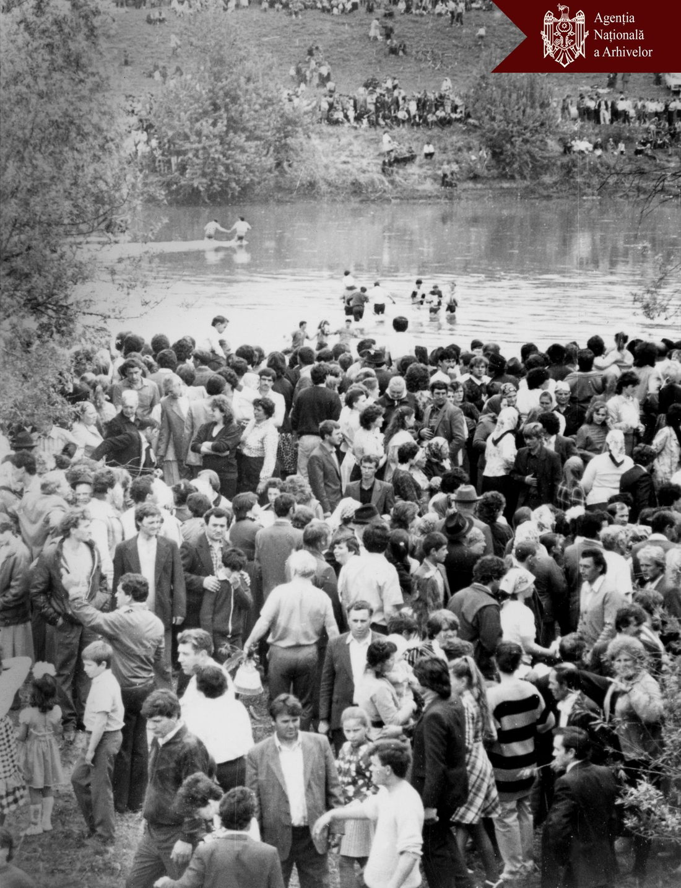
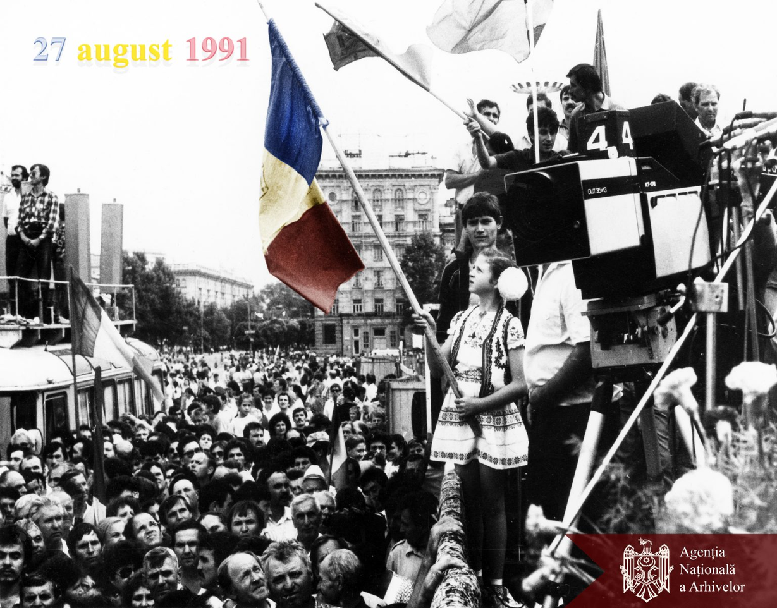
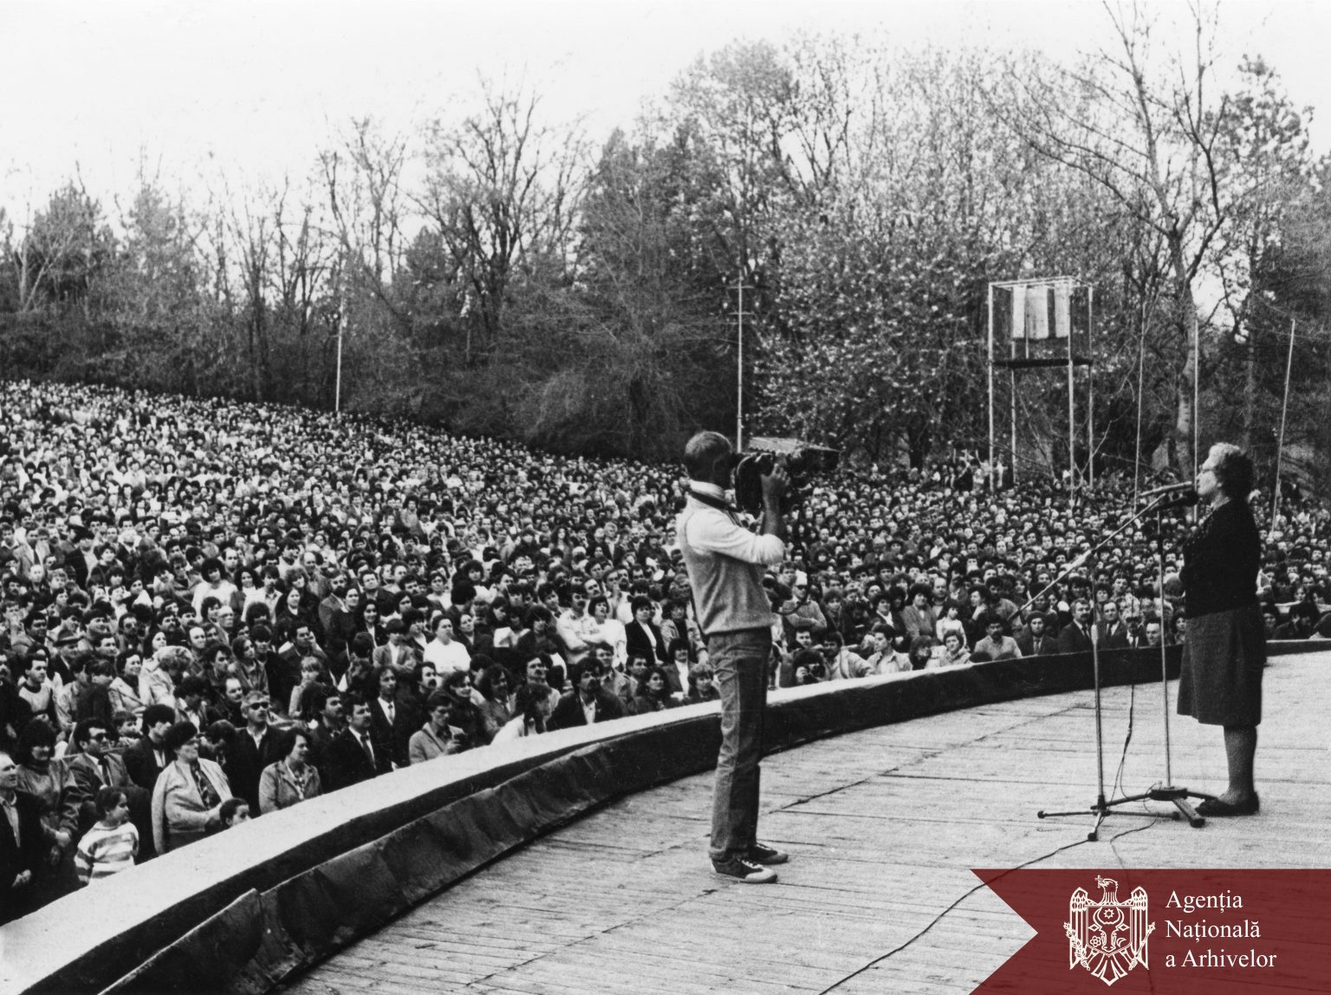
Что вы видите?
Что вы чувствуете?
Какой элемент на этих фотографиях кажется вам самым сильным символом свободы?
Notes:
https://arhiva.gov.md/galeria-virtuala-de-fotografii-miscarea-de-emancipare-nationala-din-basarabia/
3

Slide 4
  Что вы слышали о провозглашении независимости?
  Что побудило людей выйти на улицы?
  Чем вас вдохновляют эти фотографии?
  Что для вас означает выражение «Мы сами выбираем свой путь»?
  Какова цена независимости?
  Что нового вы узнали о независимости Республики Молдова?
  Если поколение 1991 года завоевало свободу, то в чём заключается миссия вашего поколения?

Slide 5
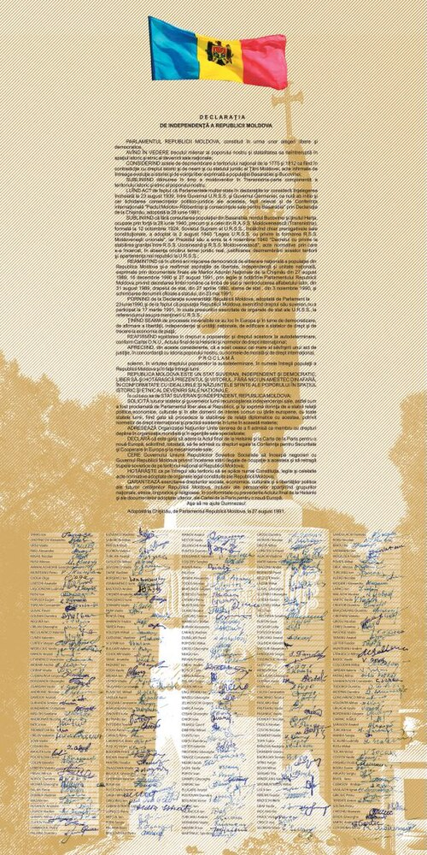
  Посредством Декларации о независимости бабушки, дедушки и родители передают мне (нам)...
  Декларация о независимости является ценным достоянием, потому что...
  Декларация о независимости вдохновляет меня на то, чтобы...
Notes:
https://constcourt.md/pageview.php?l=ro&id=276&idc=11
5

Slide 6
  Независимость автоматически гарантирует процветание.
  Независимость означает свободу.
  Патриотизм означает всегда соглашаться с действиями властей.
  Критиковать проблемы своей страны — не значит быть патриотом.
  Защита независимости — это ответственность правительства.
  Гражданин, который не участвует в общественной жизни, не влияет на будущее страны.
  Дезинформация может повлиять на способность общества самостоятельно принимать решения.
  Независимость может быть ослаблена даже без вооружённого нападения на территорию государства.
Notes:
Activitatea: Independența este responsabilitate
Elevii analizează afirmațiile și argumentează una dintre poziții (de acord, dezacord, depinde)
6

Slide 7
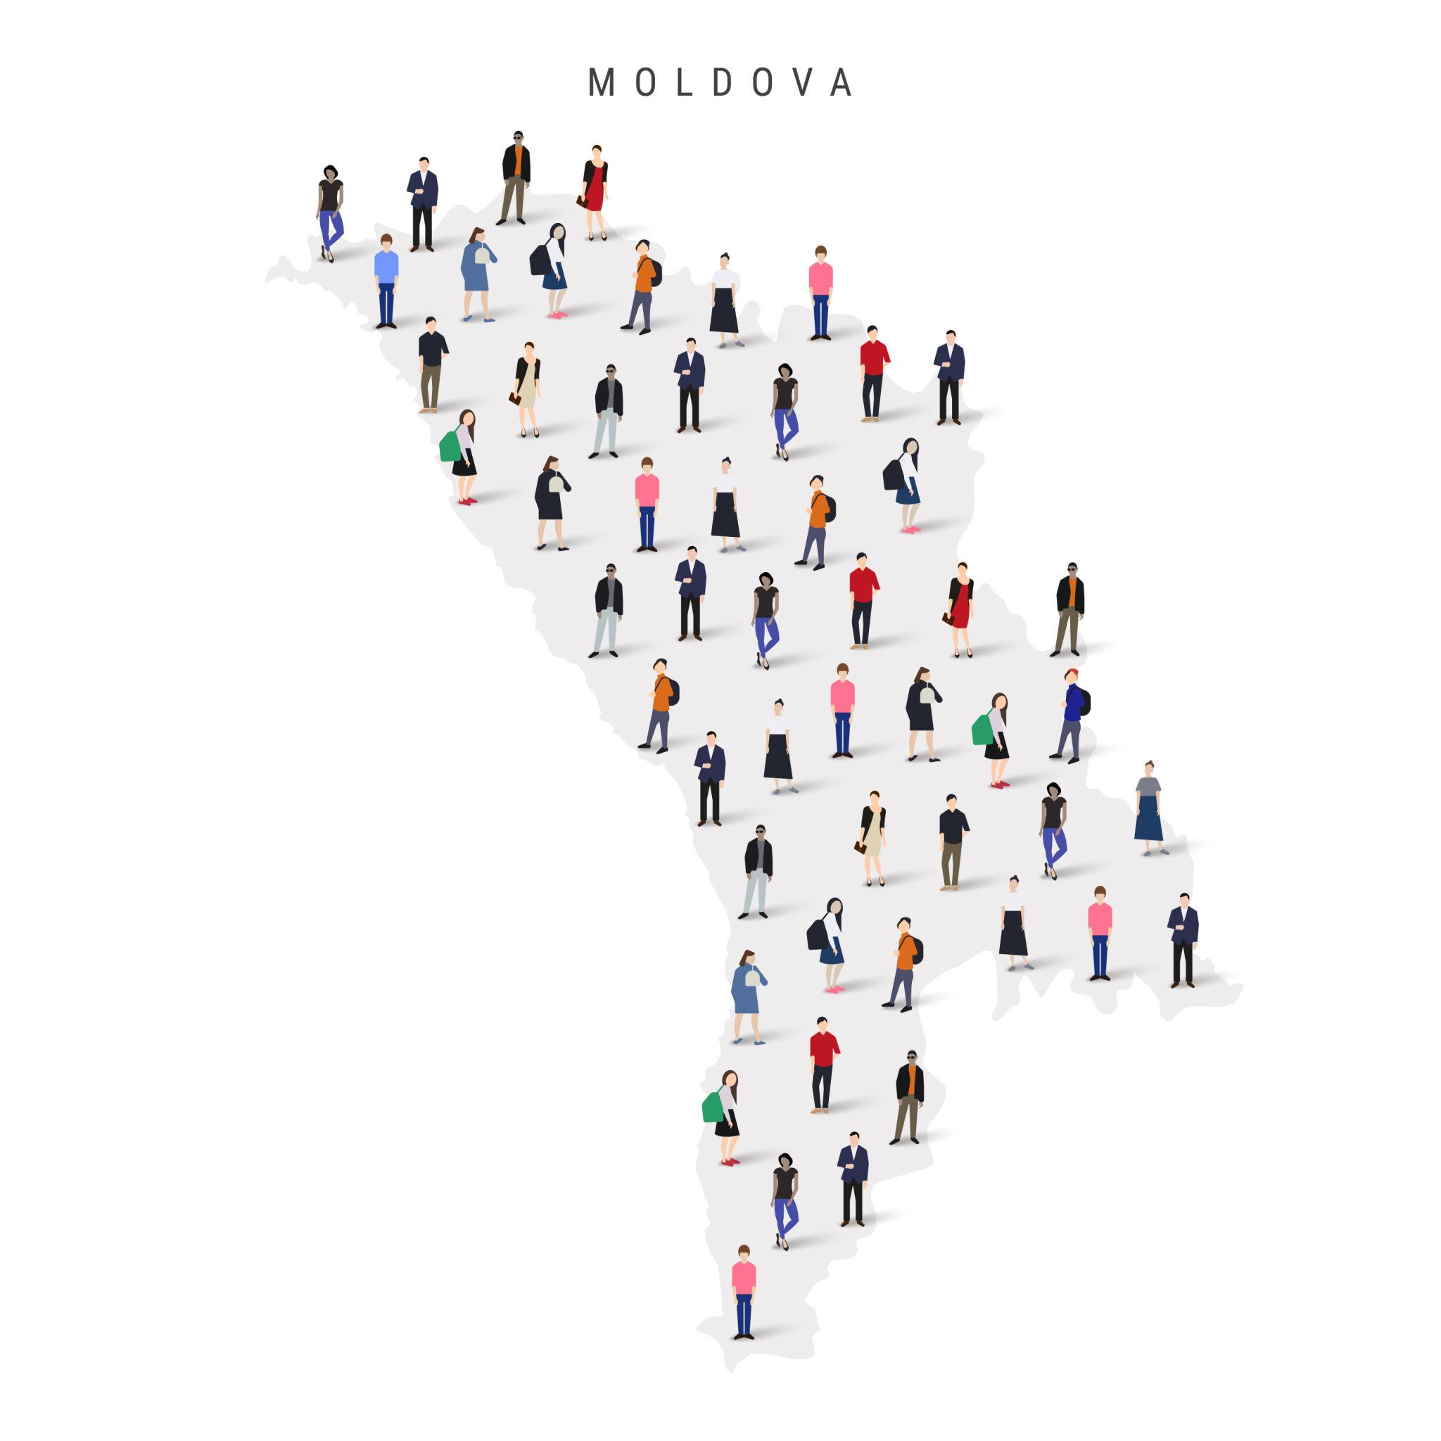
  Какое из утверждений заставило вас пересмотреть свою позицию? Почему?
  Что нового вы узнали о независимости и ответственности?
  Что для вас означает независимость?
  Как сегодня каждый из нас ощущает свободу и независимость?
  Что для вас означает патриотизм?
  Какие обязанности мы несём в деле защиты и укрепления независимости?
  Какие действия необходимы для сохранения независимости страны?
  Какой выбор, сделанный вашим поколением сегодня, может повлиять на Республику Молдова через 20 лет?
Notes:
Extindere: Elevii reflectează asupra angajamentului personal și al clasei, până la finalul anului de studii, referitor la valorizarea și promovarea independenței Republicii Moldova.
7

